Slide 1
Разработка алгоритмов и выбор аппаратных средств для системы навигации на основе технологии Bluetooth. Модуль управления.
Министерство науки и высшего образования Российской Федерации
ФГАОУ ВО «УрФУ имени первого Президента России Б.Н. Ельцина»
Кафедра «школа бакалавриата»
Студент: Медников А.А.
Группа РИ-450008
Екатеринбург 2019

Slide 2
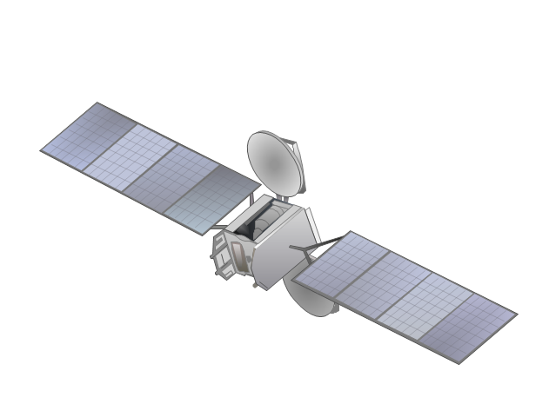
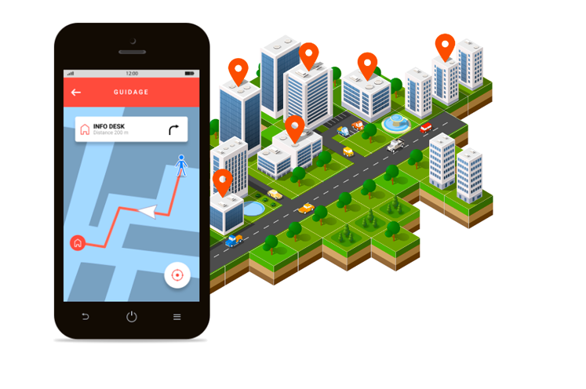
ВВЕДЕНИЕ

Slide 3
ЦЕЛИ РАБОТЫ СИСТЕМЫ
Определение и контроль текущих координат объекта
Построение маршрута до необходимой точки
Выработка управляющего воздействия на объект

Slide 4
ОБЗОР ПРЕДМЕТНОЙ ОБЛАСТИ
Bluetooth
WI-FI
RFID
Оптические системы
Геомагнитное позиционирование
Инерциальные системы

Slide 5
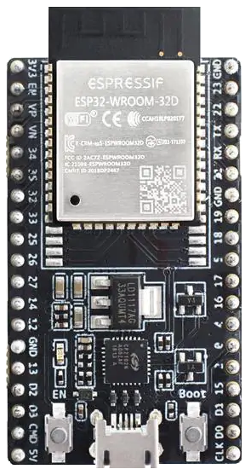

АРХИТЕКТУРА СИСТЕМЫ
МАЯЧОК
МАЯЧОК
BLE сигнал
ОБЪЕКТ
BLE сигнал
МАЯЧОК
BLE сигнал
Карта, точка назначения
Текущие координаты

Slide 6
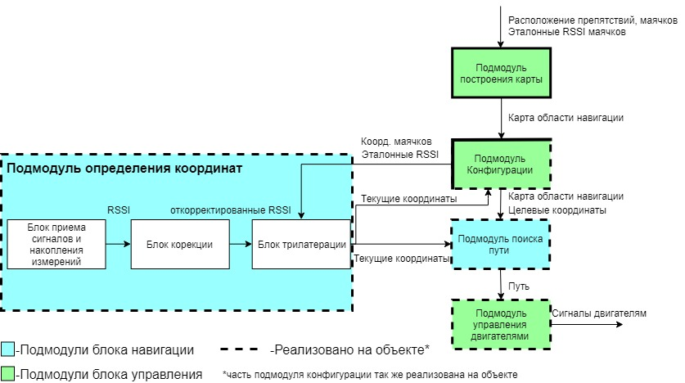
СТРУКТУРА СИСТЕМЫ

Slide 7
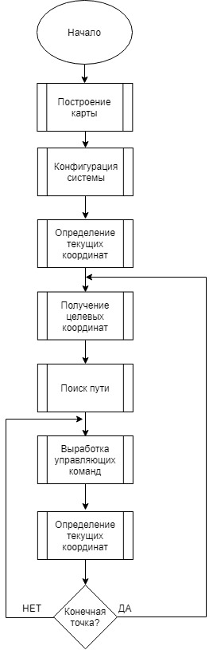
АГОРИТМ РАБОТЫ СИСТЕМЫ

Slide 8
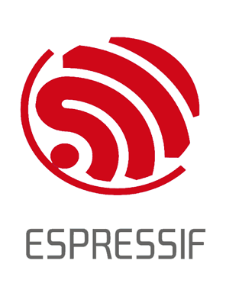
ВЫБОР АППРАТНЫХ СРЕДСТВ
Характеристики | ESP32
Производитель | Espressif
Разрядность процессора | 32 бита
RAM | 512 кБайт
Кол-во ядер | 2
BLE | Встроен
Наличие программатора | Есть
Среда разработки | Espressif SDK

Slide 9
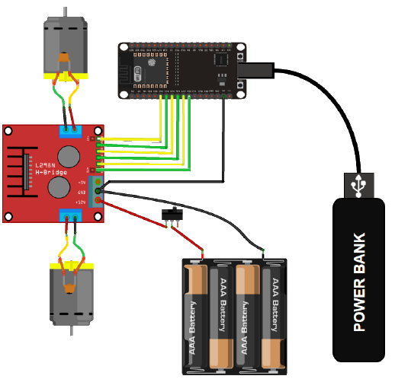
МОДЕЛЬ ОБЪЕКТА

Slide 10





СРЕДСТВА РАЗРАБОТКИ

Slide 11
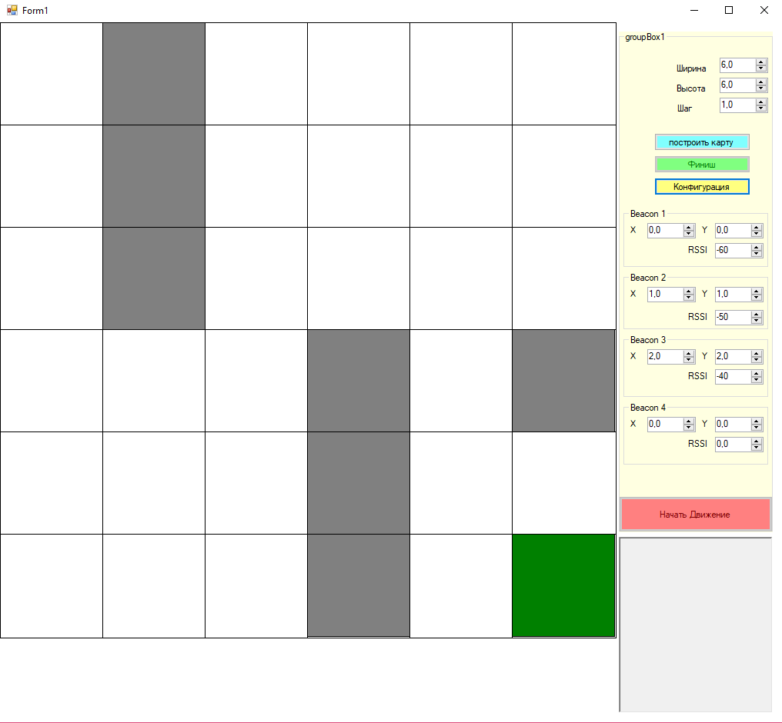
ПОДМОДУЛЬ ПОСТРОЕНИЯ КАРТЫ

Slide 12
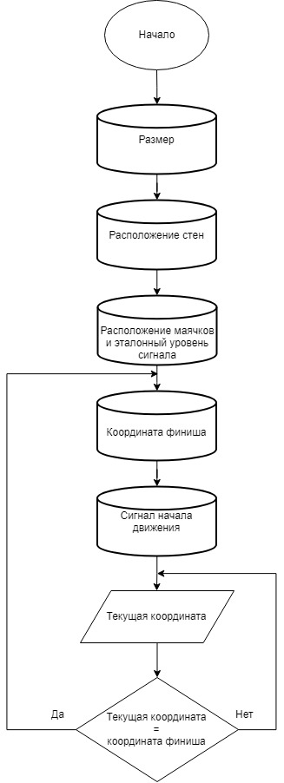
ПОДМОДУЛЬ КОНФИГУРАЦИИ СИСТЕМЫ

Slide 13
ПОДМОДУЛЬ УПРАВЛЕНИЯ ОБЪЕКТОМ
Ax*By-Ay*Bx
0,1
0,0
1,0

Slide 14
КОМАНДЫ УПРАВЛЕНИЯ
Маневр | IN1(пр) | IN2(пр) | IN3(л) | IN4(л)
Вперед | 0 | 1 | 0 | 1
Назад | 1 | 0 | 1 | 0
Вправо | 1 | 0 | 0 | 1
Влево | 0 | 1 | 1 | 0

Slide 15
ЗАКЛЮЧЕНИЕ

Slide 16
СПАСИБО ЗА ВНИМАНИЕ

